Slide 1
화면설계서
성결대학교 미디어소프트웨어학과 모바일 컴퓨팅(2) 화79 20201033 A반 황민경 화면 설계서
0.0
2023.03.28
황민경

Slide 2
History
2
Version. | Date. | Content. | Page. | Owner.
v0.0 | 2023/03/28 | 앱 기획하기 | 1-11 | 황민경

Slide 3
서비스 개요
3
구분 | 내용
기획배경 | 영화를 중심으로 추천 및 리뷰, 검색하는 앱을 만들고자 하였다.
기획목적 | 영화 관객들이 추천과 리뷰 기능을 통해 보고 싶은 영화를 고를 수 있는 환경을 구성하고자 한다.
기대효과 | 추천 기능을 통해 이용자들이 다양한 선택을 할 수 있다. 리뷰 기능을 통해 이용자들이 영화를 선택할 때 최적의 선택을 할 수 있게끔 해준다.
기능요약 | 영화 선택하기 어려울 때 추천해주는 기능 영화 관람한 후기를 작성할 수 있는 리뷰 기능
기타사항 | 기타 서비스 구현과 관련해서 전달해야 하는 사항을 기록합니다. 추천은 랜덤으로 진행된다. 영화 정보는 영화 줄거리, 출연진, 상영 시간을 함께 기재한다.
기획일정 | 3M |  |  |  | 4M |  |  |  | 5M
 | 1 | 2 | 3 | 4 | 1 | 2 | 3 | 4 | 1 | 2 | 3 | 4
서비스 기획하기
앱 화면 설계하기
앱 화면 디자인하기
계획서 정리하기
앱 개발하기
보고서 작성하기

Slide 4
메인 그룹
리뷰, 검색, 추천 기능을 통하는 메인 화면

Slide 5
리뷰 그룹
리뷰를 작성하는 화면 로직

Slide 6

인트로 페이지
메인 메뉴
6
Summery.
인트로 페이지와 함께 START 버튼을 누르면 메인 화면으로 넘어간다. 배경색: #FFC000
1 | 앱 이름, 폰트: HollywoodHills, W=80%, H=20%, 색상: #000000
2 | 앱 메인 이미지 W=100%, H=20%
3 | START 버튼: 메인 화면으로 이동, 폰트: 맑은 고딕, 색상: #000000, #FFFFFF
10%
Favorite Movie
1
10%
40%
10%
2
3
START
20%
20%
20%
40%

Slide 7




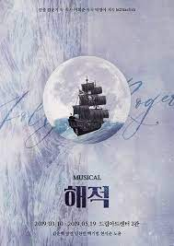
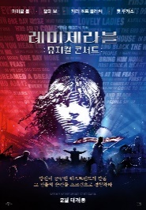


인트로 페이지
메인 메뉴
7
Summery.
메인 메뉴를 통해 원하는 기능으로 넘어갈 수 있다. 검색 기능을 통해 원하는 영화를 검색할 수 있다. 현재 상영되는 영화들이 화면에 나열된다. 영화를 선택하면 정보를 볼 수 있다. 배경: #FFC000, 상단 띠 색상: (글자)#FFFFFF, (배경)#000000
1 | 메인 메뉴: 추천, 정보, 리뷰 버튼이 있고 검색 및 작성을 할 수 있다. W=6%, H=6%, 색상: #000000
2 | 검색 버튼: 영화를 검색할 수 있다. W=6%, H=6%, 색상: #000000
3 | 영화 이미지: 현재 상영되는 영화가 나열되어 있다. W=30%, H= 20%
1
8%
2
8%
15%
88%
Favorite movie
3
3%
15%
10%
15%
86%
3%
78%
86%
7%

Slide 8
인트로 페이지
메인 메뉴
8
Summery.
메인 메뉴를 통해 원하는 기능으로 넘어갈 수 있다. 검색 기능을 통해 원하는 영화를 검색할 수 있다. 현재 상영되는 영화들이 화면에 나열된다. 영화를 선택하면 정보를 볼 수 있다. 배경색: #000000
1 | 추천 버튼: 오늘의 영화를 랜덤으로 추천 받을 수 있는 창으로 넘어간다. W=35%, H=8%, 폰트: 맑은 고딕, 색상: , #FFFFFF, #000000
2 | 영화 버튼: 모든 영화들이 나열되어 있는 창으로 넘어간다. W=40%, H=8%, 폰트: 맑은 고딕, 색상: , #FFFFFF, #000000
3 | 리뷰 버튼: 영화 리뷰를 찾아볼 수 있는 창으로 넘어간다. W=35%, H=8%, 폰트: 맑은 고딕, 색상: , #FFFFFF, #000000
100%
4%
Musicals
1
추천
15%
2
영화
15%
3
리뷰
15%
70%

Slide 9

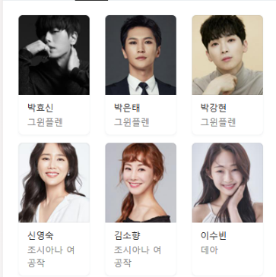

인트로 페이지
뮤지컬 정보 화면
9
Summery.
영화를 선택하면 줄거리, 출연진, 평점, 리뷰, 상영 시간을 알 수 있다. 배경: #FFC000
1 | 영화 메인 포스터 W=20%, H = 45%
2 | 영화 줄거리 설명, 폰트: 맑은 고딕, 색상: #000000
3 | 영화 출연진 정보 W=10%, H = 10%
4 | 영화 평점: 평균 평점을 볼 수 있다. W=60%, H=6%, 별 색=#FFCC00, #FFFFFF, #000000
5 | 영화 리뷰: 누르면 더 자세한 리뷰를 볼 수 있다. W=80%, H=40%, ,색상: #FFFFFF, #000000
1
2
‘부자들의 낙원은 가난한 자들의 지옥으로 세워진 것이다’ 17세기 영국, 아이들을 납치해 기형적인 괴물로 만들어 귀족들의 놀잇감으로 팔던 인신 매매단 콤프라치코스에 의해 기이하게 찢겨진 입을 갖게 된 어린 그윈플렌은 매서운 눈보라 속에 홀로 버려진다.
3
4
5
리뷰

Slide 10
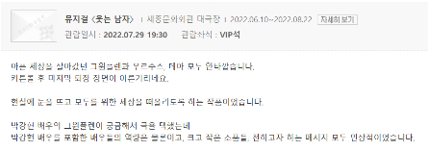
로그인 페이지
리뷰 화면
10
Summery.
별점과 관람후기, 추천 여부를 작성한다. 배경=#595959
1 | 별점 평점 여부 작성 W=60%, H=7%, 별 색=#FFCC00, #FFFFFF
2 | 리뷰 작성: 자유롭게 관람 후기를 작성한다. W= 80%, H=60%
3 | 추천 여부: 추천, 비추천 여부를 작성한다. 폰트: 맑은 고딕, 색상: (추천)#FF3300, (비추천)#B2B2B2 W=60%, H=7%
1
2
3
추천

Slide 11
사이트맵
HOME
정보 조회
추천
리뷰
정보
키워드 검색
추천 후보 입력
별점 입력
영화 제목
영화 랜덤 추천
관람 후기 작성
영화 줄거리
추천 여부 입력
출연진
상영 시간

